Slide 1
6.Ročník
Raný Romantizmus- F.Chopin, F.M. Bartholdy, C.M.Weber

Slide 2
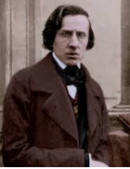
Frederik Chopin /1810-1849/

Slide 3
Rodený Poliak, pôsobil vo Viedni, zomrel v Paríži , no jeho srdce je uložené vo Varšave v chráme sv.Kríža.
Jeho hudba je bolestná ale cítiť v nej aj energiu a vzdor.
Ťažisko jeho tvorby je pre klavír:
2 klavírne koncerty,sonáty,balady, etudy, prelúdiá, nocturná,mazurky, valčíky, piesne..
Vypočuj si:
Chopin Nocturne E Flat Major Op.9 No.2

Slide 4
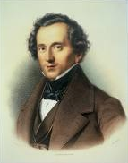
Felix Mendelsohn-Bartholdy /1809-1847/

Slide 5
Po Bachovej smrti sa na Bacha pozabudlo, no znovuobjavil ho Bartholdy. Naštudoval jeho pašie a znovu poukázal na jeho veľkoleposť.
Bartholdyho hudba je nežná , radostná, pokojná..
Tvorba:
Hlavne symfónie a koncertné predohry.
Najzn. Predohra: Sen noci svätojánskej- odkiaľ poznáme svadobný pochod
Ďalej: klavírne koncerty, husľový koncert, sláčikové kvartetá a pre organ: sonáty a prelúdia
Vypočuj si:
Mendelssohn Hochzeitsmarsch Wedding March - John Hong Organ Solo

Slide 6
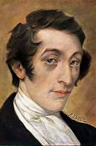
Carl Maria von Weber /1786-1826/

Slide 7
Zakladateľ a tvorca nemeckej národnej opery
Napísal 10 opier, najzn.- Čarostrelec, čo je nemecká nár. opera.

